Slide 1



运算符
刘婷

Slide 2

CONTENTS
01.
算术运算符
02.
赋值运算符
03.
关系运算符
04.
逻辑运算符

Slide 3

PART 01
算术运算符

Slide 4
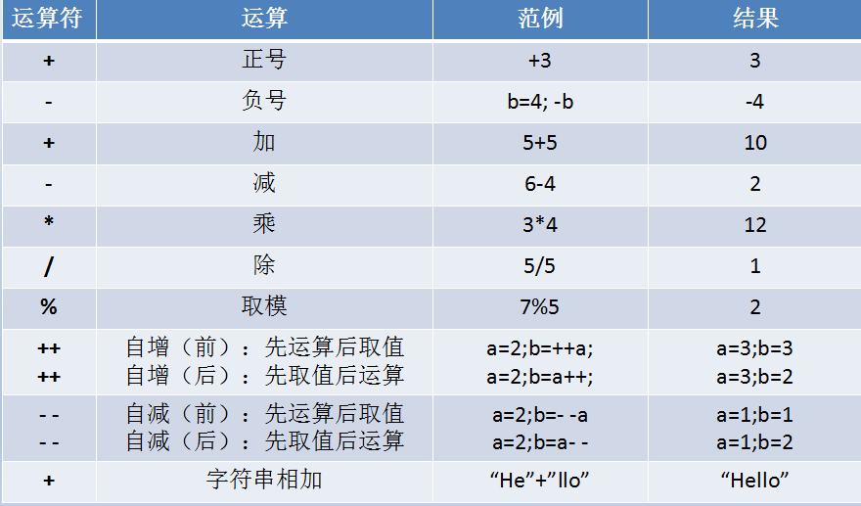
01
算术运算符

Slide 5
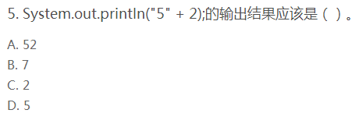
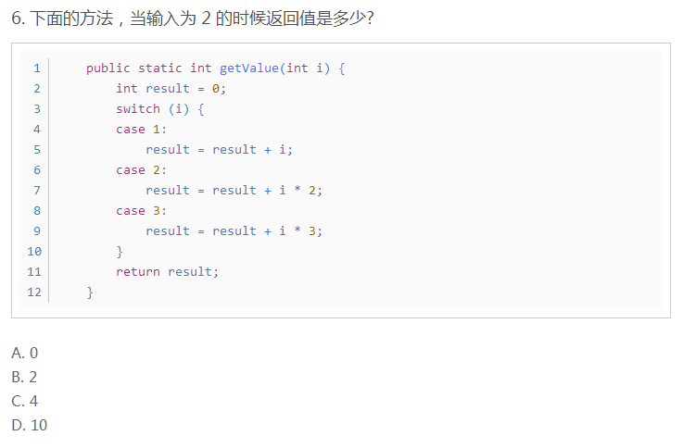
01
算术运算符

Slide 6

PART 02
赋值运算符

Slide 7
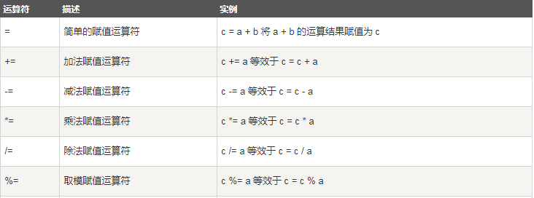
02
赋值运算符

Slide 8
02
赋值运算符
int i = 30;
int j = 20;
j += 10; //相当于j = j + 10
System.out.println(j);
i -= 10; // 相当于i = i - 10
System.out.println(i);
i *= 2; // 相当于i = i * 2
System.out.println(i);
i /= 8; // 相当于i = i / 8
System.out.println(i);
i %= 2; // 相当于i = i % 2 = 5 % 2 = 1
System.out.println(i);
30
20
40
5

Slide 9
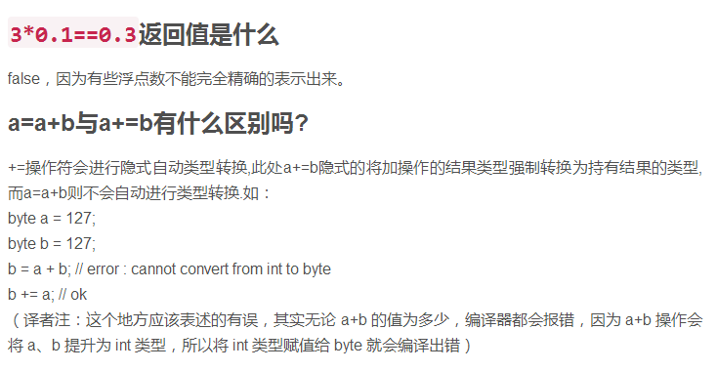
02
赋值运算符

Slide 10

PART 03
关系运算符

Slide 11
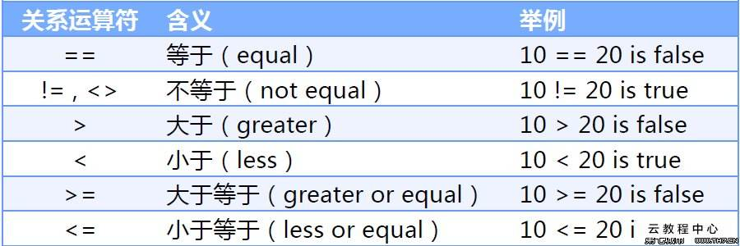
03
关系运算符（比较运算符）
注：== 比较两个元素是否相等比较的是两个对象的地址值
instanceof 检查是否为类的对象 “Hello” instanceof String 返回true

Slide 12
PART 04
逻辑运算符

Slide 13
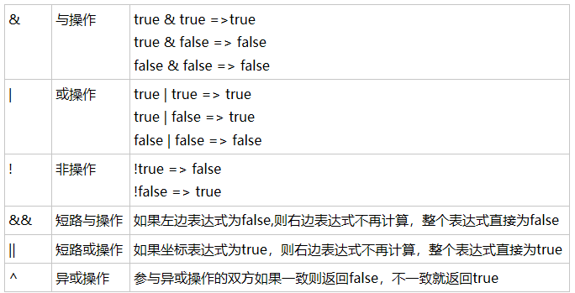
04
逻辑运算符
遇到false就是false
遇到true就是true

Slide 14
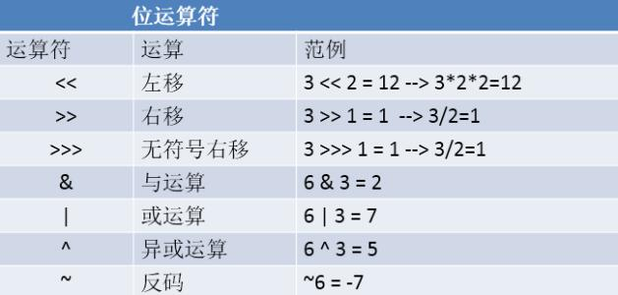
05
位运算符
a<<b等同于a*2的b次方
a<<b等同于a/2的b次方
与前面的右移唯一区别是永远是补0
简便算法：用-1减去取反数 这里就是-1-6=-7

Slide 15
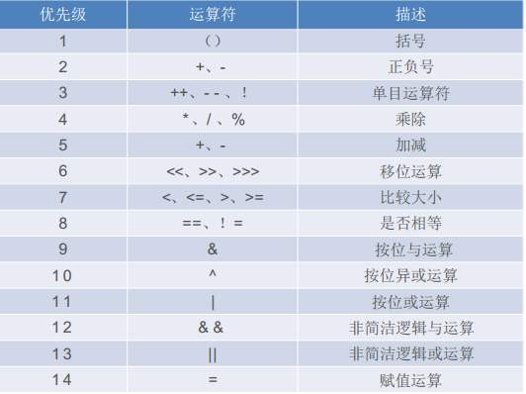
06
优先级

Slide 16
06
优先级
算术运算符
，关系运算符
赋值运算符
逻辑运算符

Slide 17



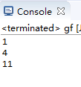
07
习题

Slide 18
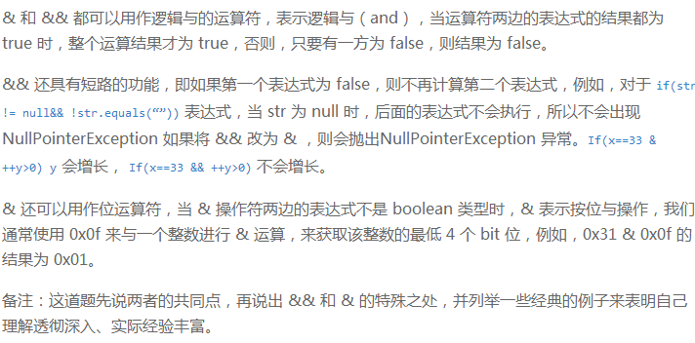
07
习题
String s1=”ab”,String s2=”a”+”b”,String s3=”a”,String s4=”b”,s5=s3+s4请问 s5==s2返回什么?
返回false.在编译过程中,编译器会将s2直接优化为”ab”,会将其放置在常量池当中,s5则是被创建在堆区,相当于s5=new String(“ab”);
说说&&和&的区别

Slide 19



感谢您的观看
拜拜
拜拜就拜拜
下一个更乖

